Slide 1
The Toy song
Pjesma o igračkama

Slide 2
Aplikacija IZZI – Let’s start! https://hr.izzi.digital/DOS/109/193.html
Pogledaj i ponovi nazive igračaka!

Slide 3
Aplikacija IZZI – Let’s play! https://hr.izzi.digital/DOS/109/193.html
Prebroji koliko čega ima! Podsjetimo se →

Slide 4
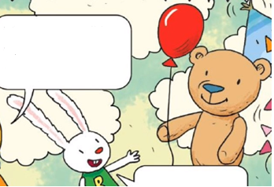
Ponovimo!
LET’S GO! – HAJDEMO!
LET’S PLAY! – IGRAJMO SE!
LET’S DANCE! – ZAPLEŠIMO!
LET’S FLY! – POLETIMO!

Slide 5
Naučimo neke nove radnje!
VOZITI BICIKL
VOZITI AUTO
UDARITI LOPTU

Slide 6
Pogledaj i poslušaj!

Slide 7
Aplikacija IZZI – Let’s sing! https://hr.izzi.digital/DOS/109/193.html
Poslušaj pjesmicu The Toy Song i prati prstom sliku, zatim ju poslušaj ponovno i pokušaj odglumiti radnje iz pjesmice.

Slide 8
Aplikacija IZZI- Let’s play some more! https://hr.izzi.digital/DOS/109/856.html

Slide 9
Radna bilježnica, str. 86
Zadatak 1 – poslušaj zvučni zapis i označi brojem sličicu:
Zadatak 2 – razvrstaj igračke u dvije kategorije – na one koje mogu letjeti i one koje možemo voziti.

Slide 10
PLAN PLOČE:
THE TOY SONG
LET’S DRIVE A CAR! – HAJDEMO VOZITI AUTIĆ!
LET’S RIDE A BIKE! – HAJDEMO VOZITI BICIKL!
LET’S FLY A KITE! – HAJDEMO PUŠTATI ZMAJA!
LET’S KICK A BALL! – HAJDEMO UDARATI LOPTU!
LET’S PLAY WITH A DOLL! – HAJDEMO SE IGRATI S LUTKOM!
(ILI IGRAJMO SE S LUTKOM!)

Slide 11
Aplikacija IZZI – Za znatiželjne https://hr.izzi.digital/DOS/109/193.html
Poslušaj još jednu pjesmu o igračkama!

